Slide 1
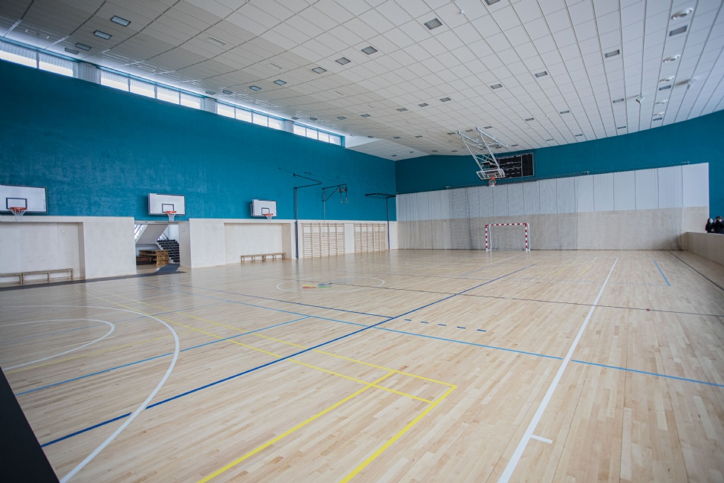
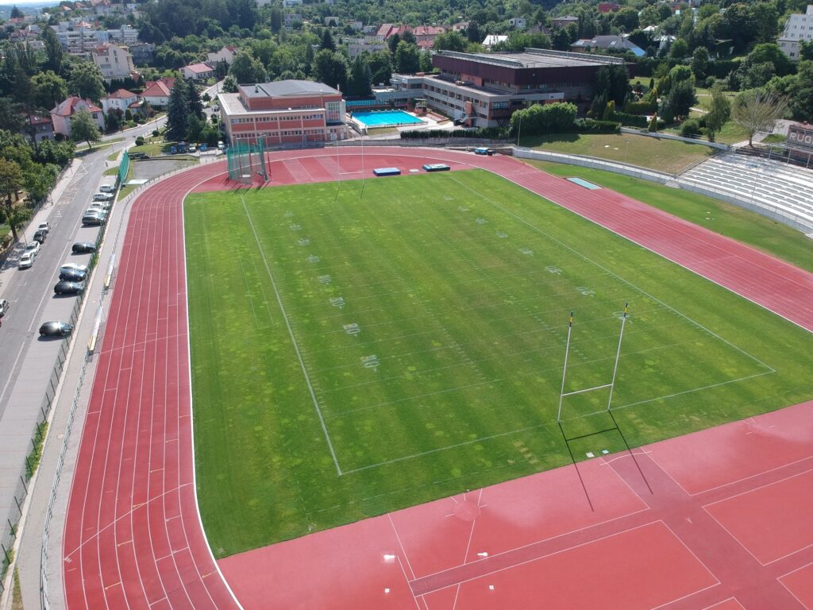
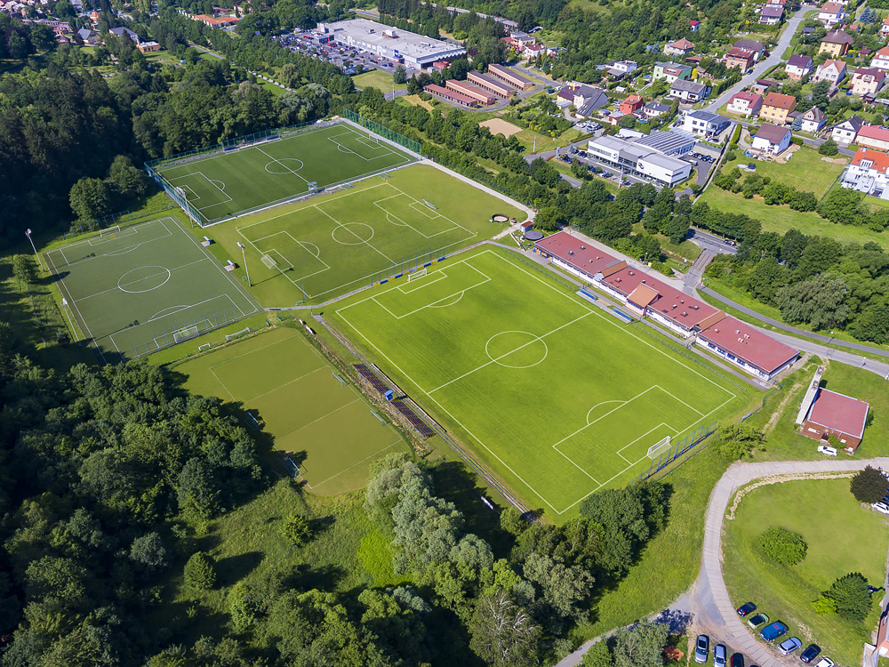

MaS07-25 Podpora sportovní infrastruktury na území Zlínského kraje

Slide 2
1. Podporovaná opatření
1.1 Technické zhodnocení (modernizace, rekonstrukce) stávajících sportovních zařízení včetně jejich zázemí.
1.2 Výstavba nových sportovních zařízení včetně jejich zázemí.

Slide 3
2. Alokace programu
celková předpokládaná částka 30 000 000 Kč
minimální výše dotace na 1 projekt: 100 000 Kč
maximální výše dotace na 1 projekt : 1 000 000 Kč
maximální míra dotace činí 50 % z celkových způsobilých výdajů.

Slide 4
3. Způsobilí žadatelé
Obec ve smyslu zákona č. 128/2000 Sb., o obcích, ve znění pozdějších předpisů a její zřízené či zakládané organizace
Spolek a pobočný spolek ve smyslu zákona č. 89/2012 Sb., občanský zákoník, ve znění pozdějších předpisů
Obchodní společnosti ve smyslu zákona č. 90/2012 Sb.,
o obchodních korporacích, ve znění pozdějších předpisů

Slide 5
4. Způsobilost projektu
žadatel může předložit maximálně 1 žádost v opatření 1.1 nebo 1.2
projekt nemůže být podpořen z jiného dotačního titulu Zlínského kraje
nejsou podporovány projekty, které jsou financovány z Národní sportovní agentury

Slide 6
5. Doba realizace projektu
realizace projektu může být nejdříve zahájena 1. 1. 2025
nejzazší termín pro ukončení realizace projektu 31. 12. 2025
závěrečná zpráva musí být předložena nejpozději do 31. 1. 2026
v době realizace projektu musí žadateli způsobilé výdaje vzniknout a být uhrazen minimálně vlastní podíl žadatele na celkové částce skutečných způsobilých výdajů vynaložených na realizaci projektu
dotace je proplacena do 30 pracovních schválení Závěrečné zprávy s vyúčtováním

Slide 7
6. Příjem žádostí a způsob podání
příjem žádostí od 13. 1. 2025 do 7. 2. 2025 do 12:00 hodin
www.zlinskykraj.cz → Dotace → Dotace Zlínského kraje → Aktuálně vyhlášené výzvy → MaS07-25 Podpora sportovní infrastruktury na území Zlínského kraje
podání on-line vyplněného formuláře Žádosti SW602 FORM
- přímo z formuláře prostřednictvím vlastní datové schránky
- nebo dvoukrokovým způsobem odeslání
žádost o dotaci a všechny povinné přílohy zaslat prostřednictvím datové schránky, poštou nebo doručit osobně

Slide 8
7. Povinné přílohy
smlouva o zřízení běžného účtu nebo písemné potvrzení peněžního ústavu o vedení běžného účtu žadatele, u příspěvkových organizací obcí také potvrzení o čísle běžného účtu zřizovatele
plná moc (v případě zastoupení na základě plné moci)
doklad prokazující formální ustavení subjektu žadatele
úplný výpis z evidence skutečných majitelů (v případě, že žadatel je právnickou osobou s povinností evidovat skutečné majitele podle zákona o evidenci skutečných majitelů)
podrobný položkový rozpočet projektu

Slide 9
7. Povinné přílohy
stavební povolení (opatřené doložkou právní moci), eventuálně ohlášení stavby, veřejnoprávní smlouva (opatřená doložkou účinnosti), certifikát autorizovaného inspektora, popř. územní rozhodnutí nebo územní souhlas v případě, že stavba či změna stavby další povolení či souhlas nebude vyžadovat ve smyslu zákona č. 183/2006 Sb., o územním plánování a stavebním řádu (stavební zákon)
výpis z katastru nemovitostí o vlastnictví pozemků (popř. objektů), na kterých je předmět díla realizován, nebo prostá kopie smlouvy o dlouhodobém pronájmu sportovního zařízení nebo prostá kopie smlouvy o dlouhodobém pachtu sportovního zařízení nebo prostá kopie smlouvy o dlouhodobé výpůjčce sportovního zařízení (dlouhodobě je myšleno minimálně po dobu udržitelnosti projektu 5 let
rozhodnutí o výběru nejvhodnější nabídky s uvedením vybraného dodavatele (popř. podepsaná smlouva o dílo)
jednoduchá projektová dokumentace (situační výkres včetně technické zprávy je-li k dispozici)
fotodokumentace současného stavu v případě technického zhodnocení

Slide 10
Kontakt
Dotazy k odborným a administrativním záležitostem
Ing. Tomáš Duda
Odbor školství, mládeže a sportu
Oddělení koncepcí, kariérového poradenství, prevence a sportu
tel.: 577 043 748
e-mail: tomas.duda@zlinskykraj.cz

Slide 11
Děkuji za pozornost.

